Slide 1
بسم الله الرحمن الرحيم اهلا و سهلا

Slide 2
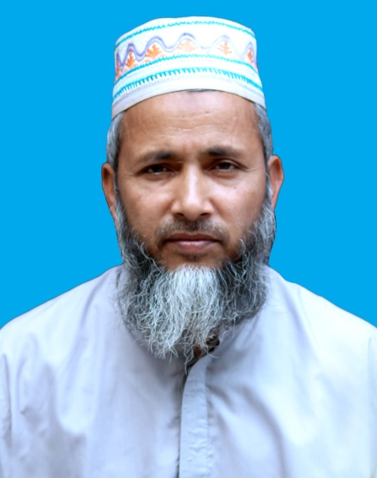
معرفة المدرس
محمد زكريا
ريئس المدرس
موطفى اسلام داخل مدرسة
تيتاش كوملا
E-mail-inzakaria74@gmail.com

Slide 3
تعارف الدرس
দাখিল দশম শ্রেনী
কুরআন মজিদ
সুরা ইমরান
৪র্থ অধ্যায়
তারিখ-০১/০৪/২০২০

Slide 4
আল্লাহকে কিভাবে ভালবাসতে হবে তা বলতে পারবে , তাহকিক করতে পারবে , আয়াতের ব্যাখ্যা করতে পারবে.
শিখনফল / المعلمات

Slide 11
مع السلام

